Slide 1



常
见
的
天
气
系
统
·人教版必修一地理PPT课件·
千
图
老
师

Slide 2
一
新知导学
目
录
二
知识学习
三
重点难点
四
拓展学习

Slide 3
新
知
导
学
第
一
部
分

Slide 4
一、新知导学
教学目标
知识与技能
1.了解气团（冷气团、暖气团）的概念；理解锋的概念与分类；理解低压（气旋）、高压（反气旋）、高压脊、低压槽的概念。
2.从气温、气压、湿度、降水、风等几个方面分析各种天气系统的形成及其气流特点，并综合出各种天气系统控制下的天气状况。
过程与方法
1.让学生能阅读和简单分析天气图，解释天气变化现象。
2.用案例说明气象灾害发生的原因和危害。
3.结合我国常见的天气系统说明其对人们生产和生活的影响。
情感、态度与价值观
1.激发学生探究科学的兴趣和动机。
2.提高地理审美情趣。

Slide 5
一、新知导学
阅读思考
请同学们仔细阅读P41第二、三、四段的文字（“水平方向上……锋等类型”）及图2.18“锋的形成”，并思考以下问题：
1、什么叫气团？气团按性质如何分类？25℃的气团是冷气团还是暖气团？
2、什么是锋面、锋线和锋？
3、冷暖气团相遇时，它们的交界面会与地面垂直？锋面自地面向高空向哪个方向倾斜？为什么锋面附近常伴有云、雨、大风、降水等天气？
4、锋的分类？

Slide 6
一、新知导学
归纳总结
一、锋与天气
(一)气团：
1、概念：水平方向上温度、湿度等物理性质分布比较均一的大范围空气，叫做气团。
2、分类： 按气团的物理性质分为冷气团和暖气团。
注：冷气团和暖气团的物理性质是相对比较而言的。
锋面
暖气团
锋线
冷气团
锋的形成

Slide 7
知
识
学
习
第
二
部
分

Slide 8
二、知识学习
一、锋与天气
(二)锋的基本知识：
1、组成：锋面、锋线、锋
(1)锋面：
①概念：冷暖两种性质不同气团在移动过程中相遇形成的交界面。
②特征： a.锋面自地面到高空向冷气团一侧倾斜。b.锋面附近常伴有一系列的云、大风、降水等天气。
(2)锋线：锋面与地面相交的线。
(3)锋：一般把锋面和锋线统称为锋。
2、分类：分为冷锋、暖锋、准静止锋等类型
(1)依据：冷暖气团所占的主次地位的不同。
(2)锋与天气： ①冷锋与天气 ;②暖锋与天气 ;③准静止锋与天气 ;④冷暖锋的判断

Slide 9
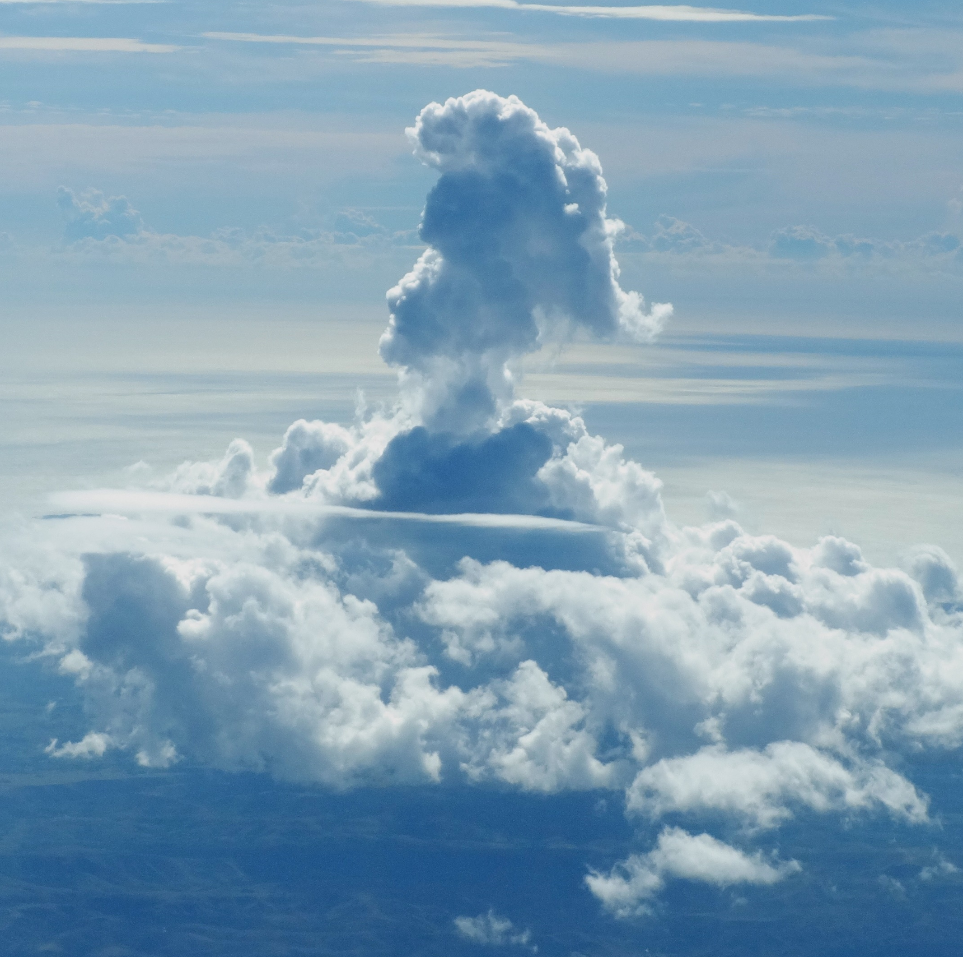
二、知识学习
二、低压（气旋）、高压（反气旋）与天气
1、基本气压场:
(1)高气压：中心气压高于四周气压。
高压脊：从高气压延伸出来的狭长区域。
(2)低气压：中心气压低于四周气压。
低压槽：从低气压延伸出来的狭长区域。

Slide 10

二、知识学习
低气压、高气压与气旋、反气旋有何区别呢？
低压或气旋，高压或反气旋，分别是对同一个天气系统的不同描述。低气压和高气压，是指气压分布状况而言的；气旋与反气旋，是指气流状况而言的。

Slide 11
二、知识学习
2、低压（气旋）、高压（反气旋）与天气
请同学们阅读P43第3—4段“气旋是中心气压……反气旋存在和发展的前提”；读P44图2.22“气旋与天气（北半球）”、图2.23“反气旋与天气（北半球）” ；观察课件“北半球的气旋和反气旋的三维运动 ”。最后完成下表：
类型（北半球） |  | 低压系统（气旋） | 高压系统（反气旋）
气压状况 |  | 中心气压低，四周气压高 | 中心气压高，四周气压低
气压梯度力方向 |  | 从四周垂直指向中心 | 从中心垂直指向四周
气流 流向 | 水平方向 | 逆时针向中心辐合 | 顺时针向四周辐散
 | 垂直方向 | 上升 | 下沉
天气状况 |  | 多阴雨天气 | 多晴朗、干燥天气
对我国的影响和典型的天气 |  | 影响我国的气旋有温带气旋和热带气旋；我国全年都受温带气旋的影响，夏秋季节我国沿海常见的台风，是热带气旋强烈发展的一种特殊形式 | 发生在热带海洋上的太平洋暖性反气旋造成我国夏季炎热干燥,如长江流域的伏旱;在温带大陆上的蒙古—西伯利亚冷性反气旋,造成我国冬季寒冷干燥

Slide 12
二、知识学习
高校记忆
借助手势巧记气旋、反气旋水平气流的运动方向具体方法如下（如图）：
北半球的气旋、反气旋用右手表示：右手半握，大拇指向上，表示气旋中心的气流上升，其他四指表示气流呈逆时针方向流动，东部吹偏南风，西部吹偏北风。大拇指向下，表示反气旋中心气流下沉，其他四指表示气流呈顺时针方向流动，东部吹偏北风，西部吹偏南风。南半球的气旋、反气旋用左手表示，方法与北半球类同。（可以简化为“南左北右”)

Slide 13
二、知识学习
3、台风、寒潮及其危害
(1)台风
①概念:在西北太平洋上,中心附近最大风力在12级以上的热带气旋。
②成因:热带气旋强烈发展而成
③发生时间:夏秋季节
④典型地区:西北太平洋是全球台风发生频率最高、强度最大的海域。
注:在印度洋、大西洋也时有台风发生,但这些地方习惯上把台风称为飓风。
⑤利与弊:
利:台风能带来丰沛的降水,缓解高温酷暑和旱情。
弊(危害):强风——掀翻巨轮,损坏地面建筑和通讯设施;暴雨——河堤决口,水坝崩溃,洪水泛滥,淹没农田、村镇；风暴潮——破坏海堤,淹没岛屿。
⑥减灾措施:加强台风的预测和预报。

Slide 14
二、知识学习
3、台风、寒潮及其危害
(2)寒潮
①概念：当一次冷空气入侵，使气温在24小时内下降10℃以上，最低气温降至5℃以下，称为寒潮。
②天气特点：剧烈的降温和大风，同时伴有暴风雪和霜冻。
③发生时间：发生在冬半年，以秋季和春季的寒潮危害最大。
④危害：强烈降温——农作物遭受冻害，秋春危害最大；大风——吹翻船只，摧毁建筑物，破坏牧场；大雪、冻雨——造成通信、输电线路中断，交通受阻等。
⑤寒潮的防御：通过监测，提前发布准确的寒潮消息或警报，作好防寒等准备。

Slide 15
重
点
难
点
第
三
部
分

Slide 16
三、重点难点
比较项目 |  | 冷锋
概念 |  | 冷气团主动向暖气团方向移动，暖气团被迫抬升
锋面剖面 示意图 |  | （示意图）暖气团被动上升
锋面符号 |  | （示意图）
气团位置 |  | 冷气团在锋下，暖气团在锋上(冷气团密度大，暖气团密度小)
锋面坡度 |  | 较大
降水区的 位置 |  | （示意图）
天气特征 | 过境前 | 受单一暖气团控制，温暖晴朗
 | 过境时 | 云层增厚，出现大风和雨、雪天气
 |  | 慢行冷锋：连续性降水 | 快行冷锋：狂风暴雨或沙尘暴天气
 | 过境后 | 气温下降，气压上升，天气转好
我国典型的锋面天气 |  | 快行冷锋：①北方夏季暴雨；②北方冬春季节大风或沙尘暴天气；③冬季暴发寒潮。
观察思考
仔细观察课件“冷锋动态移动过程及天气”及读P41图2.19“冷锋及其天气”。完成下表：

Slide 17
三、重点难点
比较项目 |  | 暖锋
概念 |  | 暖气团主动向冷气团移动，暖气团徐徐爬升
锋面剖面 示意图 |  | （示意图）暖气团主动上升
锋面符号 |  | （示意图）
气团位置 |  | 冷气团在锋下，暖气团在锋上(冷气团密度大，暖气团密度小)
锋面坡度 |  | 较大
降水区的 位置 |  | （示意图）
天气特征 | 过境前 | 受单一冷气团控制，低温晴朗
 | 过境时 | 云层加厚，连续性降水
 | 过境后 | 气温升高，气压降低，雨过天晴
我国典型的锋面天气 |  | ①华南地区：春暖多晴，春寒雨起；②一场春雨一场暖。
观察思考
仔细观察课件“暖锋动态移动过程及天气”及读P42图2.20“暖锋及其天气”。完成下表：

Slide 18
三、重点难点
比较项目 |  | 准静止锋
概念 |  | 冷暖气团势力相当，锋面来回摆动
锋面剖面 示意图 |  | （示意图）移动幅度很小的锋
锋面符号 |  | （示意图）
气团位置 |  | 冷气团在锋下，暖气团在锋上(冷气团密度大，暖气团密度小)
锋面坡度 |  | 很小
降水区的 位置 |  | （示意图）
天气特征 | 过境前
 | 过境时 | 降水强度小，阴雨连绵的天气
 | 过境后
我国典型的锋面天气 |  | ①夏初，长江中下游地区“梅雨”天气； ②冬半年，贵阳多阴雨冷湿天气。
观察思考
仔细观察“华南准静止锋和昆明准静止锋与天气 ”。完成下表：

Slide 19
拓
展
学
习
第
四
部
分

Slide 20

四、拓展学习
华南（江淮）准静止锋
每年6月中旬至7月上旬，南方暖湿气流与北方冷空气在江淮地区对峙，这就是江淮准静止锋。在它的影响下，造成江淮地区长达一月的梅雨天气。
黄梅时节家家雨,青草池塘处处蛙

Slide 21
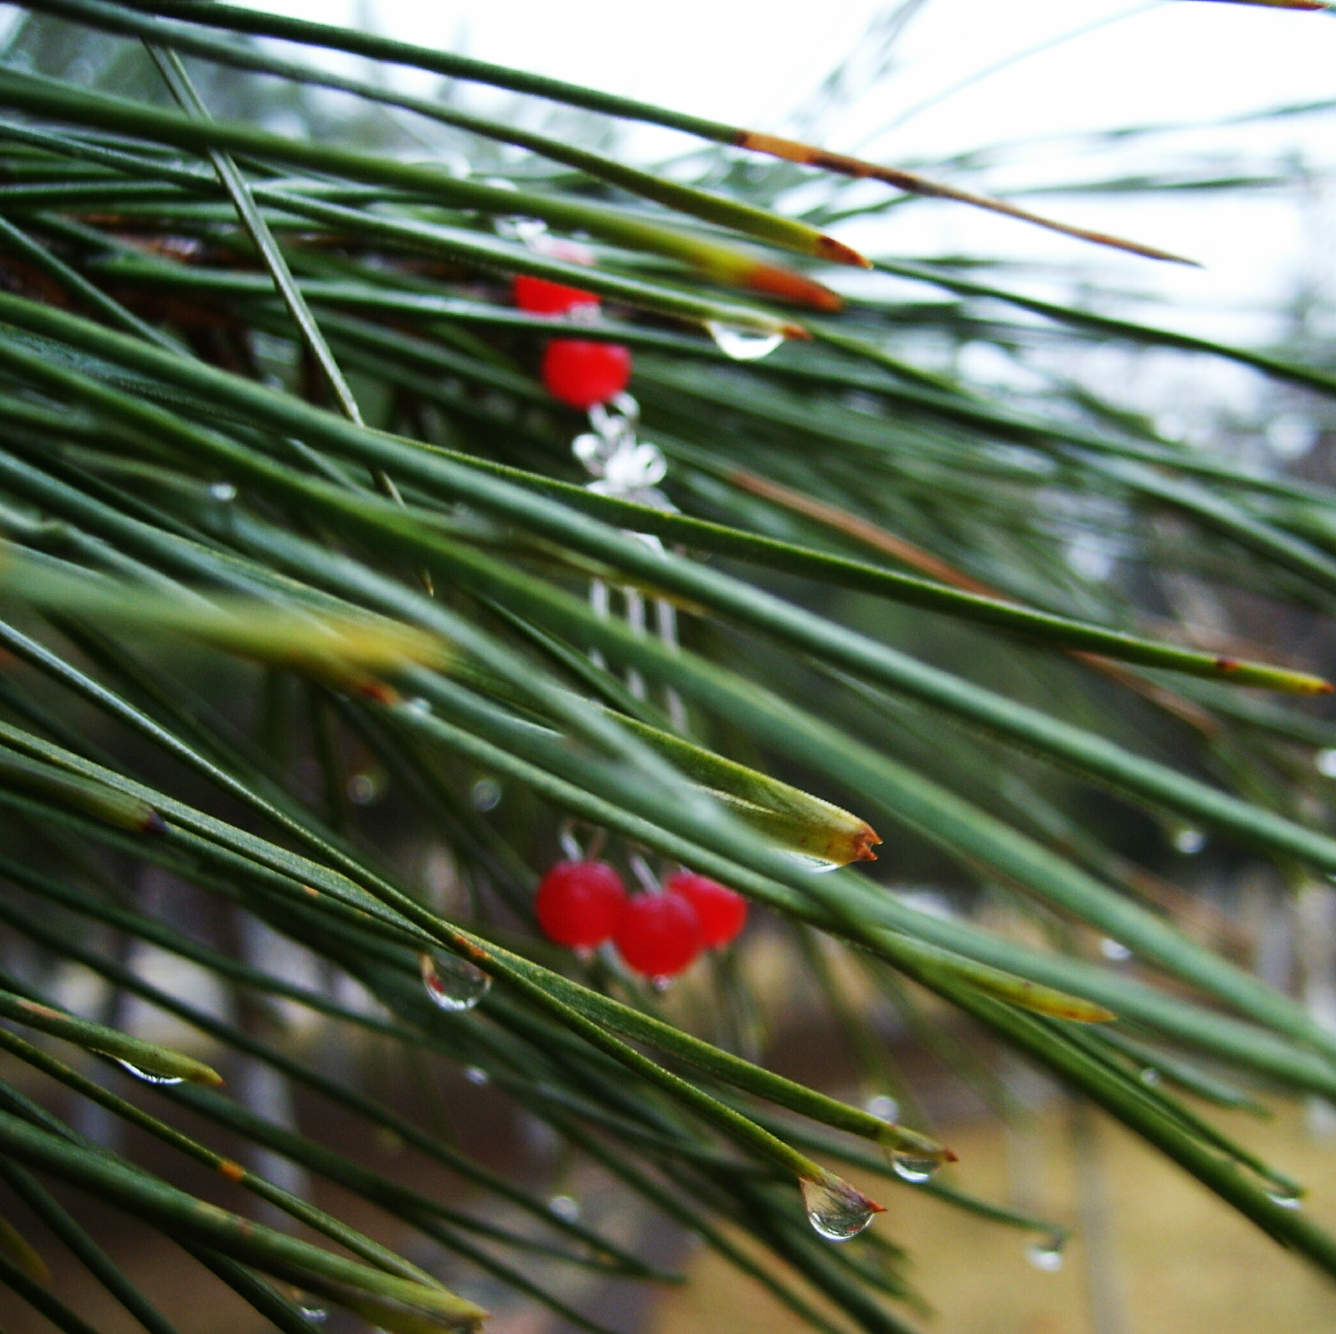
四、拓展学习
昆明准静止锋
冬季，吹到云贵高原的东北季风受到该地西高东低的地形阻挡，与西南暖流相遇于东经104度左右地区。形成昆明准静止锋，受它影响，贵州高原冬雨连绵。
天无三日晴

Slide 22
四、拓展学习
冷暖锋的判断
平面图
a.根据冷暖符号来判断。冷锋用线和三角组成，三角在暖气团一侧；暖锋用线和半圆组成，半圆在冷气团一侧。
b.根据冷暖气团移动方向，锋面移动方向与冷气团移动方向一致为冷锋；相反为暖锋。
c. 根据雨区位置。雨区主要在锋后的为冷锋；雨区在锋前的为暖锋。
侧视图
a.锋面坡度。冷锋面坡度比暖锋面坡度陡。
b.冷气团移动方向。冷气团移动指向锋面的为冷锋；冷气团在锋面形成环流的是暖锋。
c.雨线倾斜方向。冷锋附近风从冷气团吹向暖气团，雨线向冷气团一侧倾斜；暖锋附近风从暖气团吹向冷气团，雨线向暖气团一侧倾斜。
d. 根据雨区位置。雨区主要在锋后的为冷锋；雨区在锋前的为暖锋。

Slide 23
四、拓展学习
判断下列哪幅图能正确表示锋面？
冷
暖
冷
暖
冷
暖
地 面
地 面
地 面
第一幅
第二幅
第三幅

Slide 24
下
课
啦
谢
谢
欣
赏
·人教版必修一地理PPT课件·
千
图
老
师

Slide 25
感谢您支持原创设计事业，支持设计版权产品！
感谢您下载千图网原创PPT模板，为了您和千图网以及原创作者的利益，请勿复制、传播、销售，否则将承担法律责任！千图网将对作品进行维权，按照传播下载次数的十倍进行索取赔偿金！
1、千图网网站出售的PPT模版是免版税类（RF：Royalty-free）正版受《中华人民共和国著作法》和《世界版权公约》的保护，作品的所有权、版权和著作权归千图网所有，您下载的是PPT模版素材使用权。
2、不得将千图网的PPT模版、PPT素材，本身用于再出售，或者出租、出借、转让、分销、发布或者作为礼物供他人使用，不得转授权、出卖、转让本协议或本协议中的权利。
3、禁止把作品纳入商标或服务标记。
4、禁止用户用下载格式在网上传播作品。或者作品可以让第三方单独付费或共享免费下载、或通过转移电话服务系统传播。

